Slide 1
Inkoop SJH 2027
Informatiesessie aanbieders segment B
3 september 2025

Slide 2
Programma
Opening en welkom
Toelichting door dhr. M. Rengelink, directeur Sociaal Domein gemeente Zaanstad
Presentatie door dhr. E. Leupe, inhoudelijk trekker voor de inkoop van specialistische jeugdhulp van de regio Zaanstreek-Waterland
Mogelijkheid tot stellen van vragen
Afsluiting

Slide 3
Vooraf
De presentatie wordt op de website van de jeugdhulpregio Zaanstreek-Waterland geplaatst. Dus ook diegenen die niet aanwezig zijn, kunnen kennisnemen van de presentatie.
Deze informatiesessie gaat over de inkoopstrategie.
Er kunnen geen rechten worden ontleend aan deze bijeenkomst.

Slide 4
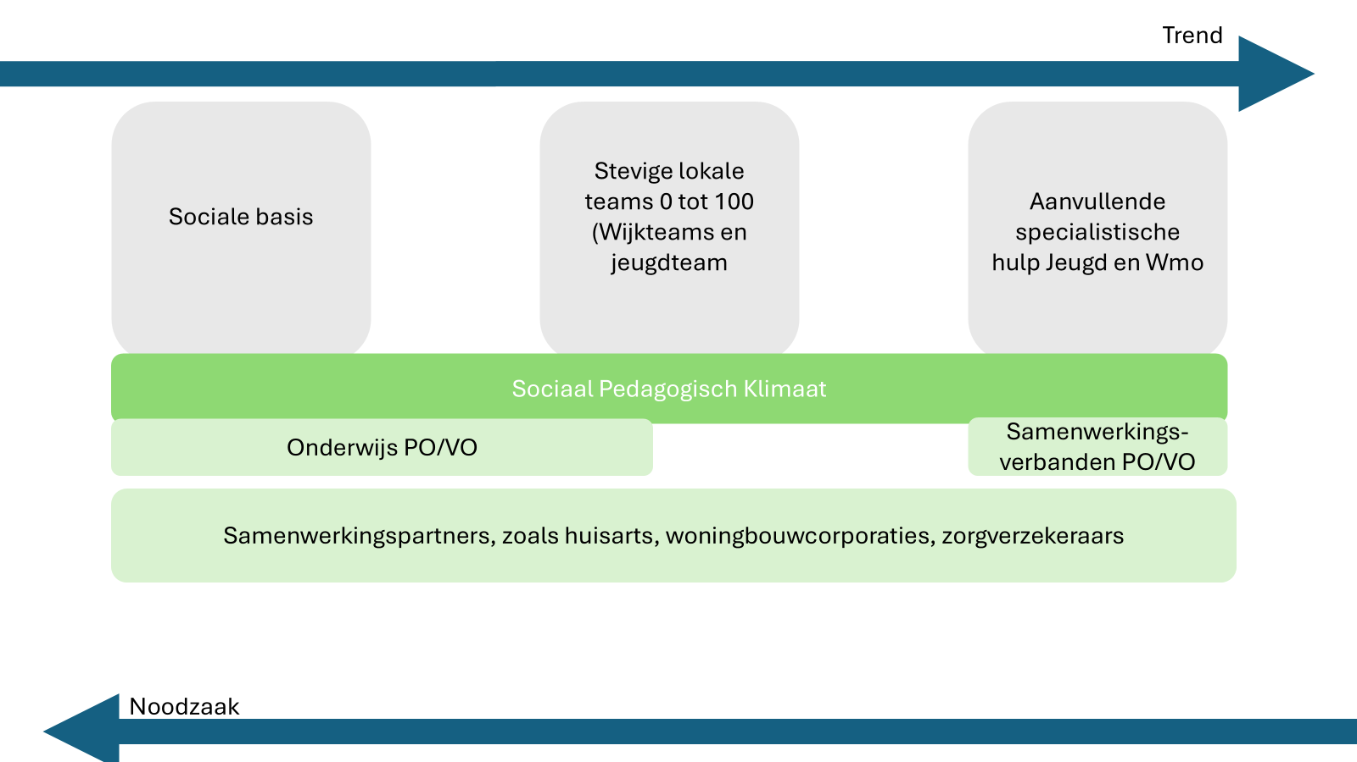

Slide 5
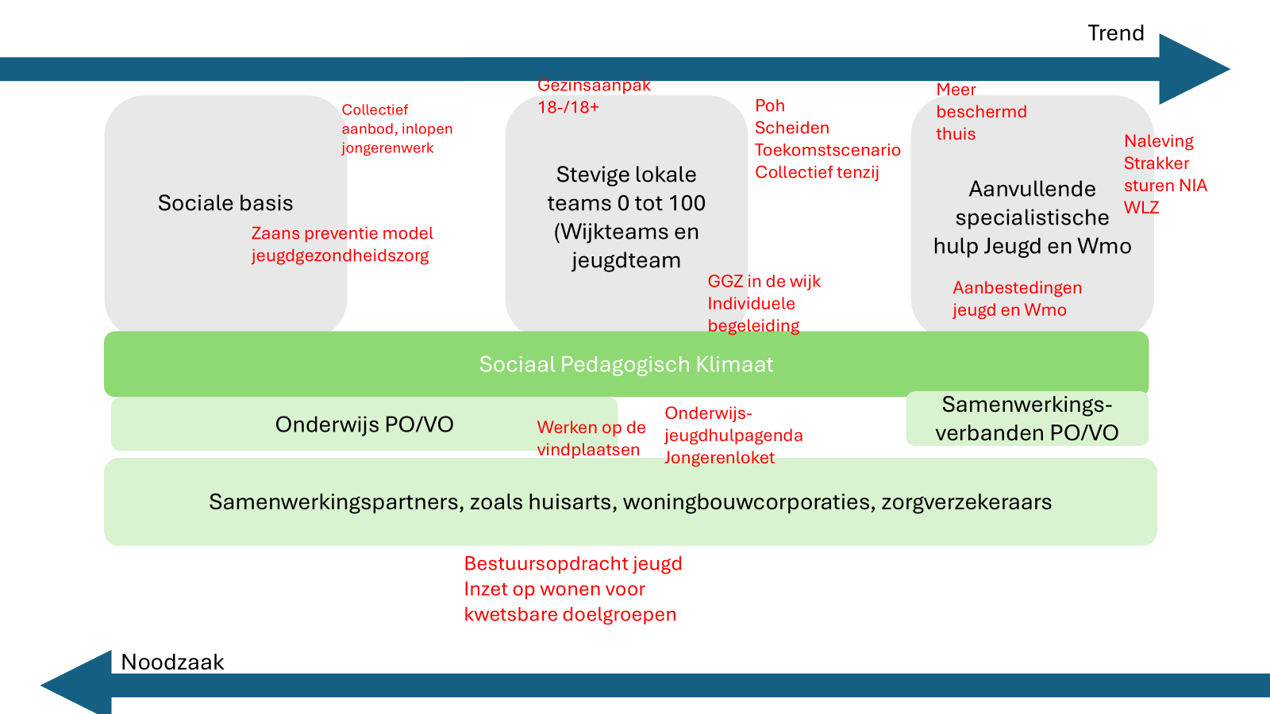

Slide 6
Inkoopstrategie
Wat zijn de doelen?
Goede en tijdige hulp voor jeugdigen en gezinnen die het echt nodig hebben
Een financieel houdbaar stelsel
Twee bewegingen Om onze hoofddoelen te bereiken, zien we twee noodzakelijke bewegingen:
Versterking van de lokale pedagogische basis, onder andere met stevige lokale teams
Hervorming van het landschap van specialistische jeugdhulp

Slide 7
Hoofdbeweging 1: Lokale basis
Buiten scope van de inkoop
Wel cruciale randvoorwaarde voor de inkoop
Beweging: minder geïndiceerde hulp door preventie en meer vrij toegankelijke lichte ondersteuning in lokale basis, zodat jeugdigen en gezinnen snel en nabij kunnen worden ondersteund
Versterken lokale pedagogische sociale basis, inclusief stevige lokale teams en verbinding met onderwijs (collectieve arrangementen)
Verbreding van jeugd naar aanpalende domeinen / domeinoverstijgend organiseren (Rapport Groeipijn)
Rol Lokaal Team (terug) naar bedoeling decentralisatie / hervormingsagenda. Jeugdigen en gezinnen hebben één vertrouwd aanspreekpunt
Zelf (lichte/matige) hulp bieden
Naast gezin staan bij regie op hulp over meerdere domeinen (jeugdhulp, volwassenenproblematiek zoals schulden etc.)
Naast gezin staan bij regie op complexe jeugdhulp

Slide 8
Hoofdbeweging 2: Hervorming landschap specialistische jeugdhulp
Hoe is het nu ingericht?
Regionaal in te kopen SJH nu ingedeeld in 3 segmenten:
Segment B: enkelvoudige (lichte) ambulante hulp: basis- en specialistische GGZ, ambulante opvoedondersteuning
Segment C: hoogspecialistische ambulante hulp: o.a. intensieve gezinsbegeleiding, hoogspecialistische GGZ
Segment V: Verblijf: woonvormen voor jeugdigen

Slide 9
SJH in Zaanstreek-Waterland in cijfers
2022: circa 5.300 jeugdigen jeugdhulp; kosten 63 miljoen euro
2024: circa 6.300 jeugdigen jeugdhulp; kosten 96 miljoen euro
Stijging van bijna 20% in clientaantallen en 50% in kosten
Sterkste stijging voor enkelvoudige (lichte) hulp: 30% meer jeugdigen en 80% meer kosten

Slide 10
Nader beeld segment B
109 aanbieders, grote variatie, sterk versnipperd beeld
57% aanbieders (62) minder dan 20 jeugdigen. 12% totale capaciteit. Gemiddeld 7 jeugdigen
42% aanbieders (46) zelfs minder dan 10 jeugdigen. 5% totale capaciteit. Gemiddeld 4 jeugdigen
10% aanbieders (11) meer dan 100 jeugdigen. 44% totale capaciteit. Gemiddeld 146 jeugdigen

Slide 11
Nader beeld segment B
In kleinere gemeenten aantal aanbieders met evident lokale rol
Met name groot aantal aanbieders in grote gemeenten
 | # Aanbieders B
Aandeel capaciteit | >40% | 20-40% | 10-20% | 5-10% | <5% | Totaal
Landsmeer | 1 | 0 | 2 | 0 | 32 | 35
Waterland | 0 | 0 | 3 | 1 | 39 | 43
Oostzaan | 0 | 1 | 2 | 0 | 28 | 31
Wormerland | 0 | 0 | 2 | 4 | 39 | 45
Zaanstad | 0 | 0 | 1 | 2 | 87 | 90
Purmerend | 0 | 0 | 0 | 6 | 68 | 74
Edam-Volendam | 0 | 0 | 1 | 5 | 34 | 40

Slide 12
Evaluatie stelsel ZaWa
2024: jeugdigen en ouders, aanbieders, lokale teams
Handhaven financieringssystematiek
Knelpunten
Financieel niet houdbaar
Vertrouwen
Sturen
Innoveren
Werking stelsel en terug naar de bedoeling
Verbeterrichting
Minder aanbieders
Scherpe keuze in regievoering
Borgen complexe casuïstiek
Monitoren en sturen
Innovatie

Slide 13
Landschap specialistische jeugdhulp
Doelen:
Bieden van specialistische hulp die daadwerkelijk specialistisch is (beperken reikwijdte jeugdhulp)
Borgen van ondersteuning aan jeugdigen en gezinnen met een complexe en/of hoogspecialistische hulpvraag
Versterken van partnerschap en samenwerking
Scherpere prestatieafspraken en versterken sturing en contractnaleving op aanbiedersniveau
Partnerschap: mogelijke aanpassing wijze van zorgtoewijzing
Sterker sturen op innovatie
Wat is nodig?
Toewerken naar beperking aantal aanbieders segment C en V
Verscherpen prestatieafspraken aanbieders en nalevingsinstrumentarium voor Contractmanagement in contract
Gezamenlijke ontwikkelopdracht rond zorgtoewijzing
Innovatiebudget
Gefaseerde omvorming segment B en transformatie naar gebiedsgericht

Slide 14

Proces inkoop SJH Za-Wa
Stap 1: evaluatie (2024)
Stap 2: inkoopstrategie Afgerond juni
Stap 3: Inkoopdocumenten Medio november 2025 publicatie
Stap 4: Gunning aanbieders Medio zomer 2026
Stap 5: Implementatie 2de helft 2026
Stap 6: Nieuwe contracten 1 januari 2027

Slide 15

Vragen

